Slide 1

ROK 2013 W GOSPODARCE MAZOWSZA
I WARSZAWY
URZĄD STATYSTYCZNY W WARSZAWIE
Mazowiecki Ośrodek Badań Regionalnych
WARSZAWA
KWIECIEŃ
2014

Slide 2


Podmioty gospodarki narodowej w rejestrze REGON
Mazowsze
Warszawa
724 997
371 476
o 3,7%
o 4,6%
w stosunku do 2012 r.
w stosunku do 2012 r.
Udział podmiotów gospodarki narodowej
w sektorze prywatnym
Podmioty gospodarki narodowej prowadzone przez osoby fizyczne
218 445
493 319
98,8%
98,2%
Osoby w wieku powyżej 18 lat prowadzące działalność gospodarczą
Mazowsze
Warszawa

Slide 3
Podmioty gospodarki narodowej w rejestrze REGON
według sekcji PKD 2007
Mazowsze
Warszawa
190,3 tys.
86,3 tys.
92,4 tys.
8,3%
w stosunku
do 2012 r.
63,1 tys.
71,2 tys.
28,9 tys.
58,3 tys.
26,7 tys.
10,4%
w stosunku
do 2012 r.
Najliczniejsze podklasy PKD 2007
Transport drogowy towarów
Sprzedaż hurtowa niewyspecjalizowana
24,4 tys.
16,4 tys.

Slide 4


Nowozarejestrowane podmioty gospodarki narodowej
179
W 2013 r. na Mazowszu codziennie rejestrowanych było średnio
firm
codziennie o 12 firm więcej niż w 2012 r.
Mazowsze
Warszawa
65 439
32 594
Najliczniejsza podklasa PKD 2007
Pozostałe doradztwo w zakresie prowadzenia działalności gospodarczej i zarządzania
3,4 tys.
2,7 tys.
1,9 tys.
Sprzedaż detaliczna prowadzona przez domy sprzedaży wysyłkowej lub Internet

Slide 5


Wyrejestrowane podmioty gospodarki narodowej
112
W 2013 r. na Mazowszu codziennie wyrejestrowywanych było średnio
firm
codziennie o 67 mniej niż nowozarejestrowanych
Mazowsze
Warszawa
40 955
16 796
Najliczniejsze podklasy PKD 2007
1,5 tys.
0,6 tys.

Slide 6

Wyniki finansowe przedsiębiorstw
Mazowsze
Przychody z całokształtu działalności
Przychody netto ze sprzedaży produktów, towarów i materiałów
940 399,5 mln zł
904 769,4 mln zł
o 0,2%
o 1,1%
w stosunku do 2012 r.
w stosunku do 2012 r.
450
Wynik finansowy brutto
Udział przedsiębiorstw wykazujących zysk netto
36 147,0 mln zł
74,3%
o 7,8%
o 1,6 p. proc.
w stosunku do 2012 r.
w stosunku do 2012 r.

Slide 7
Przeciętne miesięczne zatrudnienie w sektorze przedsiębiorstw
Mazowsze
Warszawa
1 327,0 tys.
954,8 tys.
o 0,3%
o 0,1%
w stosunku do 2012 r.
w stosunku do 2012 r.
Przeciętne miesięczne wynagrodzenie brutto
w sektorze przedsiębiorstw
Mazowsze
Warszawa
4 647,18 zł
4 971,40 zł
o 2,6%
o 2,7%
w stosunku do 2012 r.
w stosunku do 2012 r.

Slide 8
Przeciętne miesięczne zatrudnienie w sektorze przedsiębiorstw
Według sekcji PKD 2007
Mazowsze
Warszawa
339,3 tys.
216,0 tys.
4,7%
w stosunku
do 2012 r.
298,6 tys.
210,9 tys.
253,2 tys.
165,4 tys.
9,3%
w stosunku
do 2012 r.
96,7 tys.
93,9 tys.
96,4 tys.
3,8%
w stosunku do 2012 r.
85,2 tys.
92,9 tys.
8,7%
w stosunku do 2012 r.
61,5 tys.

Slide 9
Przeciętne miesięczne wynagrodzenie brutto w sektorze przedsiębiorstw
Według sekcji PKD 2007
Mazowsze
Warszawa
7 610,22 zł
7 683,11 zł
7 088,83 zł
7 201,58 zł
4 992,64 zł
7,0%
w stosunku do 2012 r.
5 538,49 zł
2,4%
w stosunku
do 2012 r.
4 787,15 zł
3,0%
w stosunku do 2012 r.
5 426,17 zł
8,1%
w stosunku
do 2012 r.
4 534,38 zł
5 142,02 zł
4 487,87 zł
4 830,56 zł

Slide 10
Zmiany cen grup towarów i usług konsumpcyjnych
Mazowsze
3,5%
0,8%
w 2012 r.
w 2013 r.
3,3%
2,7%
1,9%
1,7%
1,4%
0,8%
Żywność
i napoje bezalkoholowe
Napoje alkoholowe
i wyroby tytoniowe
Odzież
i obuwie
Mieszkanie
Zdrowie
Transport
Rekreacja
i kultura
Edukacja
-0,7%
-1,2%
-5,1%

Slide 11



















Ceny detaliczne wybranych produktów
Mazowsze
2,76 zł/1 kg
1,76 zł/1 kg
3,28 zł/1 kg
23,41 zł/1 kg
18,2%
w stosunku do 2012 r.
9,1%
w stosunku do 2012 r.
18,2%
w stosunku do 2012 r.
85,3%
w stosunku do 2012 r.
2,60 zł/0,5 kg
3,04 zł/1 l
6,80 zł/250 g
1,98 zł/1 kg
5,3%
w stosunku do 2012 r.
6,1%
w stosunku do 2012 r.
8,2%
w stosunku do 2012 r.
43,5%
w stosunku do 2012 r.
4,95 zł/200 g
4,32 zł/1 kg
2,59 zł/1 kg
2,86 zł/ 0,5 l
7,7%
w stosunku do 2012 r.
12,2%
w stosunku do 2012 r.
9,7%
w stosunku do 2012 r.
1,4%
w stosunku do 2012 r.
2,12 zł/0,5 kg
5,06 zł/1 kg
3,83 zł/100 g
0,57 zł/1 szt.
1,4%
w stosunku do 2012 r.
10,9%
w stosunku do 2012 r.
13,6%
w stosunku do 2012 r.
7,3%
w stosunku do 2012 r.

Slide 12










Ceny detaliczne wybranych produktów
Mazowsze
Ciepła woda
Pasta do zębów
Odtwarzacz DVD
Centralne ogrzewanie
22,72 zł/1 m³
7,70 zł/ 100 ml
182,63 zł
3,19 zł/1 m²
6,6%
w stosunku do 2012 r.
12,7%
w stosunku do 2012 r.
10,9%
w stosunku do 2012 r.
2,6%
w stosunku do 2012 r.
Zimna woda
3,49 zł/1 m³
Gazeta dziennik lokalny
2,3%
w stosunku do 2012 r.
2,37 zł
21,5%
w stosunku do 2012 r.
Mikser elektryczny
Benzyna bezołowiowa, 95-oktanowa
Bilet normalny, jednorazowy
151,91 zł
Wizyta u lekarza specjalisty
Bilet do kina
5,45 zł/ 1 l
4,1%
w stosunku do 2012 r.
2,2%
w stosunku do 2012 r.
3,45 zł
18,84 zł
95,00 zł
6,2%
w stosunku do 2012 r.
4,4%
w stosunku do 2012 r.
4,3%
w stosunku do 2012 r.

Slide 13
Dynamika sprzedaży detalicznej wybranych towarów
(rok 2012 = 100)
Mazowsze
122,5
91,3
76,1
100

Slide 14
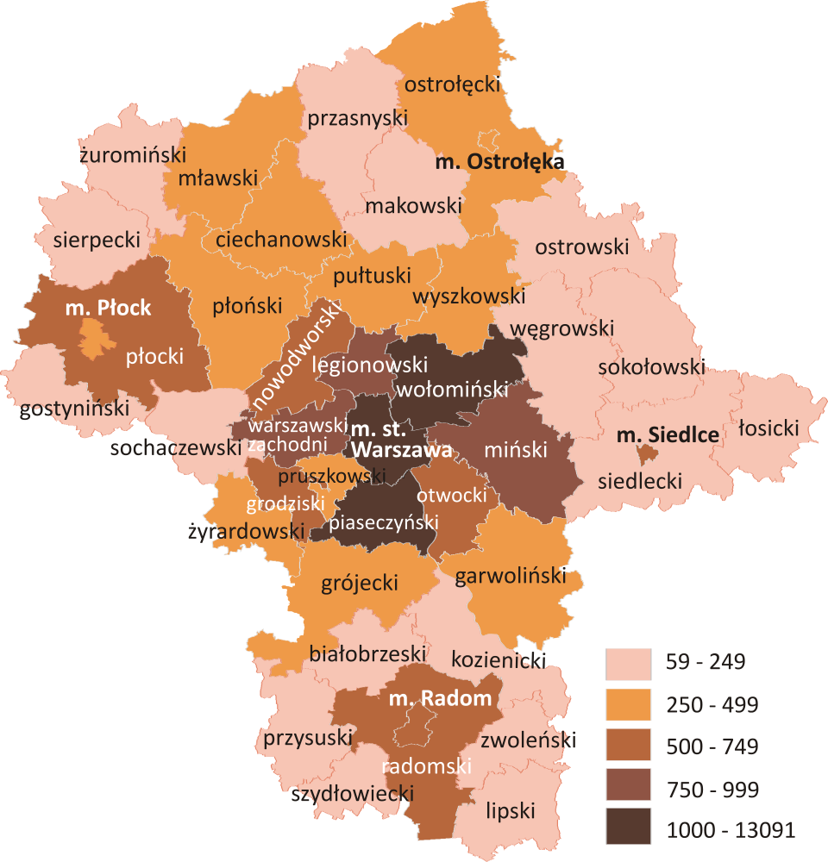
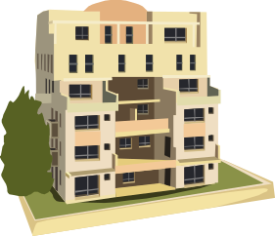
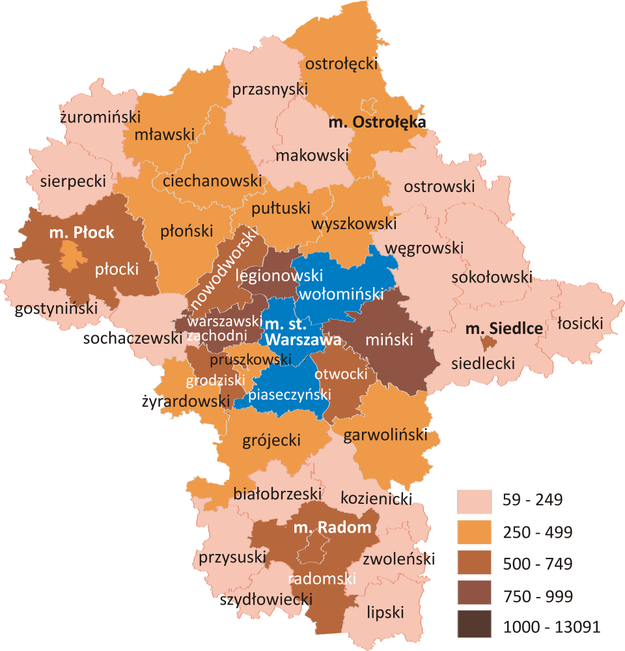
Mieszkania oddane do użytkowania
Mazowsze
Warszawa
29 342
13 091
o 4,0%
o 3,0%
w stosunku do 2012 r.
w stosunku do 2012 r.
Mieszkania według form budownictwa
Mazowsze
Warszawa
8,1%
51,9%
43,1%
85,6%
indywidualne
spółdzielcze
przeznaczone na sprzedaż lub wynajem
komunalne
społeczne czynszowe
zakładowe

Slide 15

Bezrobotni
Mazowsze
283 196
o 4,1%
w stosunku do 2012 r.
Struktura bezrobotnych według płci
Kobiety
Mężczyźni
47,2%
52,8%
Bezrobotni
nowozarejestrowani
Bezrobotni
wyrejestrowani
305 292
294 023
o 3,9%
w ciągu roku
o 9,4%
w stosunku do 2012 r.
w stosunku do 2012 r.
47,0% z tytułu podjęcia pracy

Slide 16
Bezrobotni
Warszawa
54 842
o 11,4%
w stosunku do 2012 r.
Struktura bezrobotnych według płci
Kobiety
Mężczyźni
48,1%
51,9%
Bezrobotni
nowozarejestrowani
Bezrobotni
wyrejestrowani
61 370
55 755
o 5,5%
w ciągu roku
o 10,3%
w stosunku do 2012 r.
w stosunku do 2012 r.
46,7% z tytułu podjęcia pracy

Slide 17
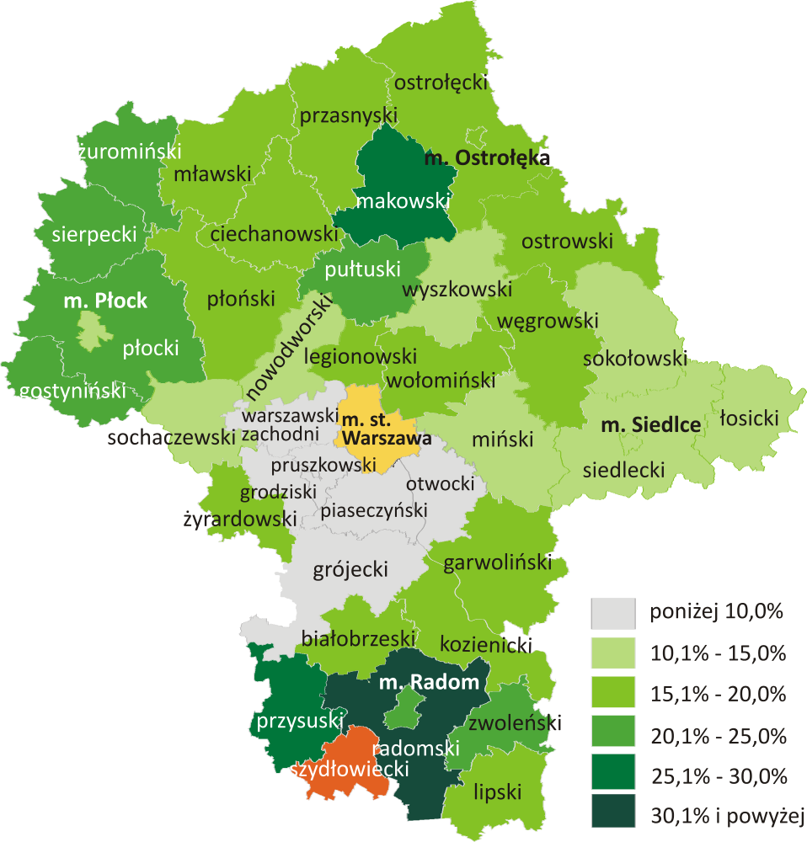
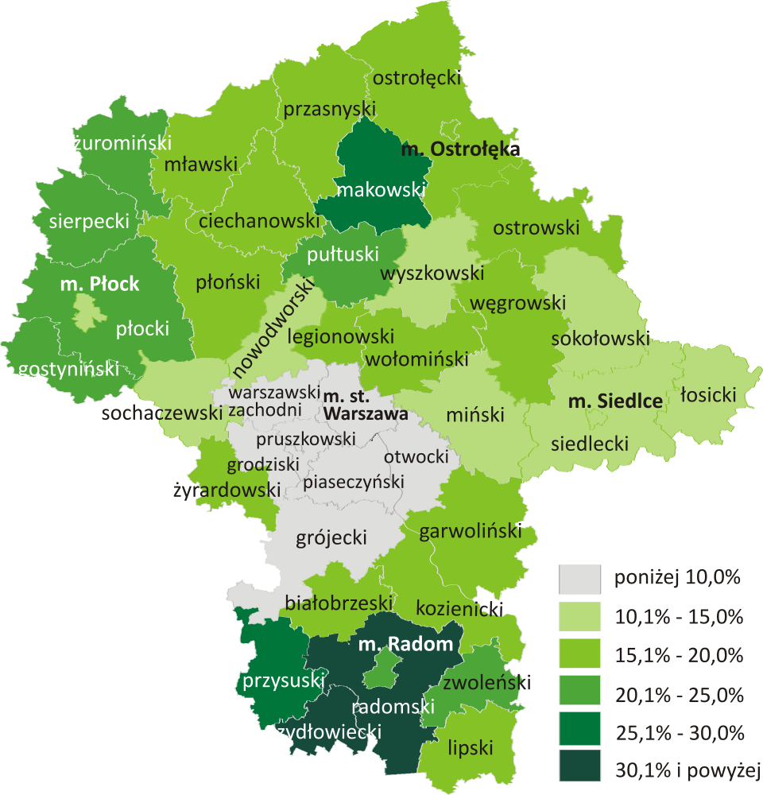
Stopa bezrobocia
Mazowsze
11,0%
o 0,3 p. proc.
w stosunku do 2012 r.
powiat szydłowiecki
38,9%
m.st. Warszawa
4,8%

Slide 18


Statystyczny profil bezrobotnego
POLSKA
MAZOWSZE
Płeć: kobieta
Wiek: 25-34 lata
?
Płeć: mężczyzna
Wiek: 25-34 lata
Wykształcenie: zasadnicze zawodowe
Wykształcenie: gimnazjalne i poniżej
Staż zawodowy: 1-5 lat
Staż zawodowy: 1-5 lat
Okres pozostawania bez pracy:
powyżej 12 miesięcy
Okres pozostawania bez pracy:
powyżej 12 miesięcy
WARSZAWA
Płeć: mężczyzna
Wiek: 25-34 lata
Wykształcenie: wyższe
Staż zawodowy: do 1 roku
Okres pozostawania bez pracy:
powyżej 12 miesięcy

Slide 19
RANKING WOJEWÓDZTW
Podmioty gospodarki narodowej na 1 000 ludności
mazowieckie
zachodniopomorskie
dolnośląskie
pomorskie
wielkopolskie
lubuskie
małopolskie
śląskie
opolskie
łódzkie
kujawsko-pomorskie
świętokrzyskie
warmińsko-mazurskie
podlaskie
lubelskie
podkarpackie
136
128
119
118
115
107
1
104
100
99
95
91
87
84
81
79
Podmioty – stan w dniu 31 XII
Ludność – stan w dniu 30 IX
75

Slide 20
RANKING WOJEWÓDZTW
Przeciętne miesięczne wynagrodzenie brutto
mazowieckie
śląskie
dolnośląskie
pomorskie
małopolskie
wielkopolskie
łódzkie
zachodniopomorskie
opolskie
lubelskie
kujawsko-pomorskie
świętokrzyskie
podlaskie
lubuskie
podkarpackie
warmińsko-mazurskie
4 647,18 zł
4 151,07 zł
3 827,13 zł
3 814,94 zł
3 507,24 zł
1
3 503,58 zł
3 454,92 zł
3 434,20 zł
3 351,15 zł
3 326,81 zł
3 212,95 zł
3 194,24 zł
3 186,58 zł
3 166,97 zł
3 148,16 zł
3 049,13 zł

Slide 21
RANKING WOJEWÓDZTW
Stopa bezrobocia
wielkopolskie
mazowieckie
śląskie
małopolskie
dolnośląskie
pomorskie
łódzkie
opolskie
lubelskie
podlaskie
lubuskie
podkarpackie
świętokrzyskie
zachodniopomorskie
kujawsko-pomorskie
warmińsko-mazurskie
9,6%
11,0%
11,2%
11,6%
13,2%
13,3%
2
14,1%
14,3%
14,4%
15,1%
15,7%
16,4%
16,5%
18,0%
18,1%
21,7%

Slide 22
RANKING WOJEWÓDZTW
Liczba mieszkań oddanych do użytkowania na 1 000 ludności
dolnośląskie
mazowieckie
pomorskie
małopolskie
wielkopolskie
podlaskie
warmińsko-mazurskie
lubelskie
zachodniopomorskie
kujawsko-pomorskie
lubuskie
podkarpackie
łódzkie
świętokrzyskie
śląskie
opolskie
6
6
5
5
4
3
1
3
3
3
3
3
3
2
2
2
2

Slide 23
URZĄD STATYSTYCZNY W WARSZAWIE
Mazowiecki Ośrodek Badań Regionalnych
Dziękuję za uwagę
Zapraszamy na stronę internetową Urzędu Statystycznego w Warszawie
www.stat.gov.pl/warsz/

